Slide 1


2017年沈阳职业院校技能大赛
培 训 会
2017.8.11

Slide 2
本届大赛以互联网+大赛为平台 制度化 常态化
标准化
信息化
智慧化
大赛整体VI视觉识别系统标准化、大赛报名标准化、信息发布标准化、资源共享标准化、裁判库标准化、准入标准化
大赛网站、大赛网络报名平台、大赛成果资源转化平台、大赛成绩在线发布、大赛电子证书及在线查询
建立大赛数据库、对选手成绩进行数据分析、对参赛学校大数据排名、跟踪每个赛项赛前、赛中、赛后工作内容

Slide 3

标准化
大赛标识
LOGO主要的构成部分，之一是“齿轮”元素，“齿轮”所代表的，正是以动手为主的职业技能，更代表着沈阳的工业基础和城市内涵。齿轮的上方是三个充满活力的人形，象征着老师带领学生参赛，一起奋斗未来，拥抱明天，意寓职业教育充满光明和希望的未来。
在色彩的搭配上，底部的齿轮采用蓝色，稳重大气；上方的人形采用活泼、互补的颜色，朝气蓬勃。

Slide 4
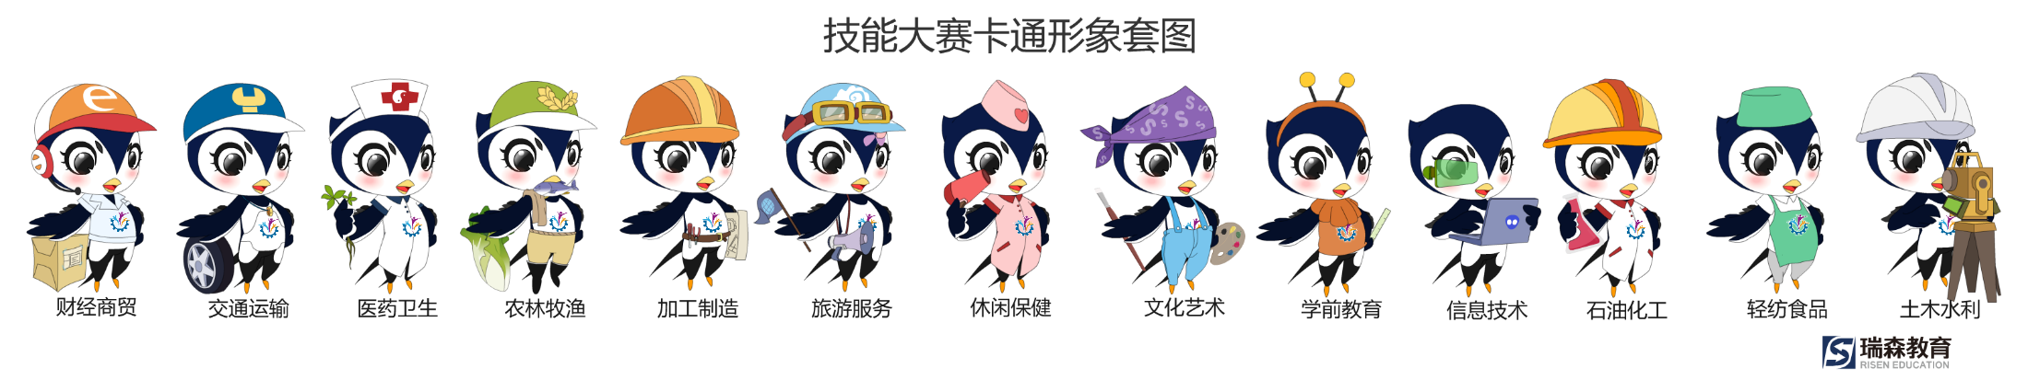
标准化
大赛吉祥物

Slide 5



标准化
大赛海报

Slide 6
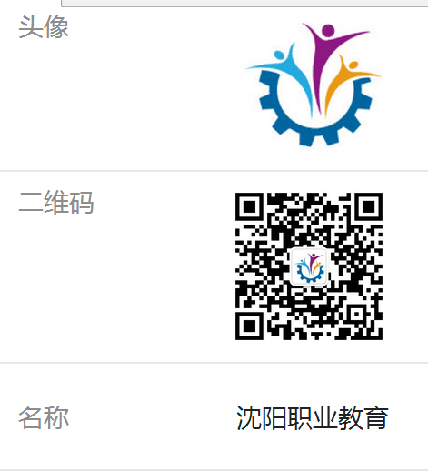



标准化
大赛微信平台

Slide 7


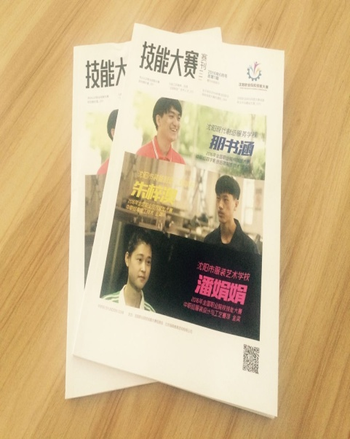
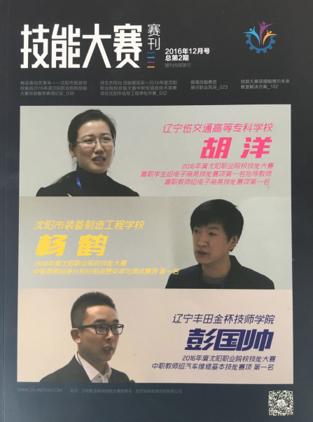
标准化
道旗
赛刊

Slide 8
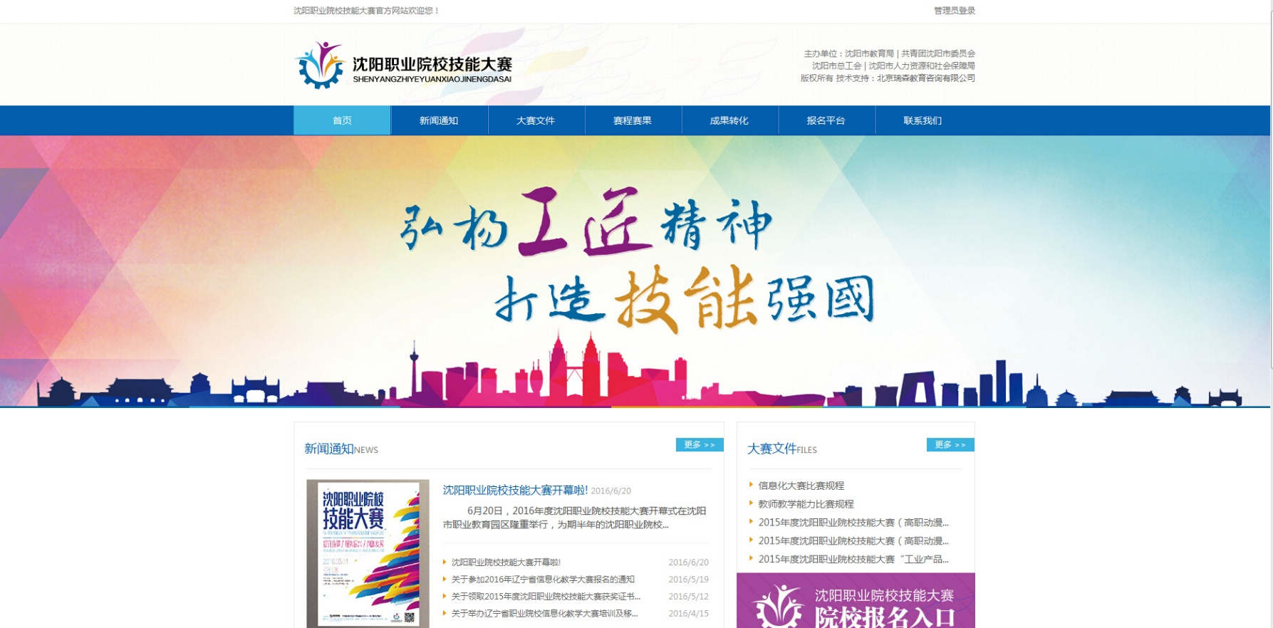
信息化
网站

Slide 9
信息化
网站
为沈阳职业院校大赛定制开发的官方网站 网址：www.syjndsw.com

Slide 10
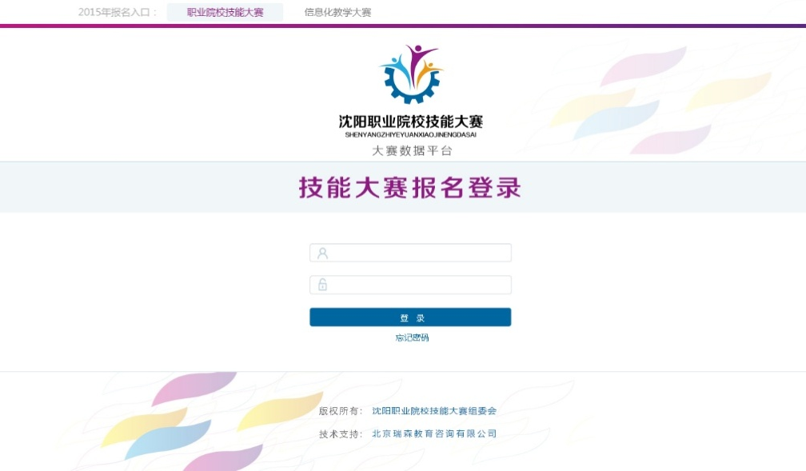
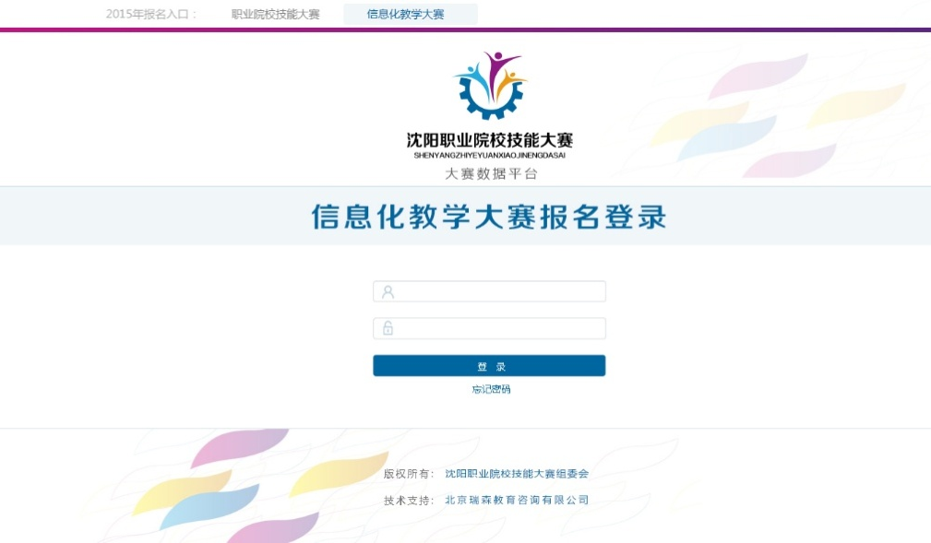
信息化
技能大赛报名系统
信息化教学大赛报名系统

Slide 11
信息化
技能大赛报名系统
信息化教学大赛报名系统

Slide 12
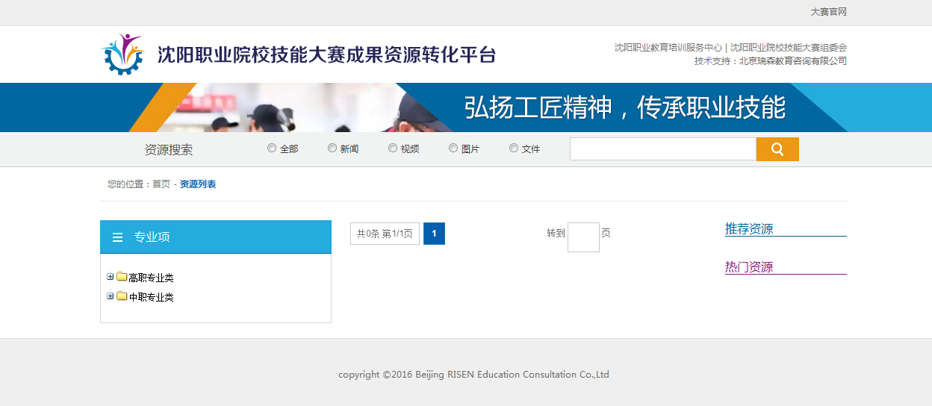
信息化
沈阳职业院校大赛资源平台

Slide 13
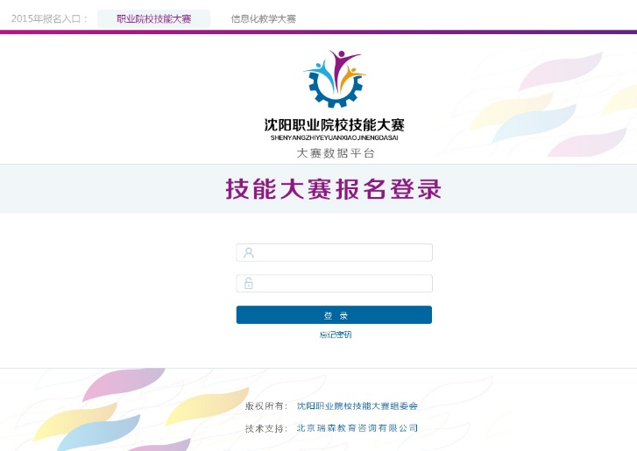
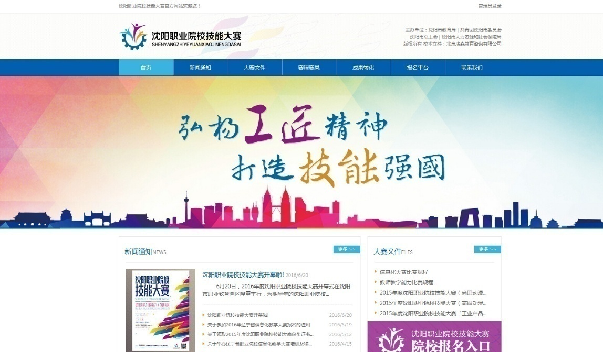

信息化
大赛网站，大赛网络报名平台、大赛成果资源转化平台，大赛成绩在线发布，大赛电子证书及在线查询

Slide 14
智慧化
学生成绩
大赛数据分析
（同一专业）
建立大赛数据库，对选手成绩进行数据分析，对参赛学校大数据分析、跟踪每个赛项赛前、赛中、赛后工作内容。
学校大赛投入
教师成绩
专业大赛投入
教师信息化大赛成绩

Slide 15


智慧化
选手操
作过程
比赛规程
赛题
作品
大赛办将比赛的规程、赛题、选手操作过程、作品等做成教学资源包和学习包，发布到大赛网，为使用者提供用户号码，免费提供使用，实现资源共享，资源代培的目的。
教学资源包
学习包
大赛网

Slide 16
一、大赛中获得成绩
2015年市赛
大一、大赛中获得成绩
赛中获得成绩
赛项
68
个
参赛
2384
人
奖牌
1187
个
一等奖206个
二等奖386个
三等奖595个
技能大赛评选：
信息化大赛选出：
名师12人
骨干教师19人
高级工72人
名师3人
骨干教师4人

Slide 17
一、大赛中获得成绩
最终58人
入围国赛
参加33个
项目比赛
参加2016年
辽宁省职业院校技能大赛
36项比赛
（省赛成赛37个）
选拔出
160名选手
通过市赛

Slide 18



一、大赛中获得成绩
在2016年全国职业院校技能大赛中，我市获得：
金
金牌
银
银牌
铜
铜牌
3块
11块
18块

Slide 19
一、大赛中获得成绩
2016年市赛
大一、大赛中（（获得成绩
赛中获得成绩
赛项
87
个（教师赛项45个）
参赛
1500
人
奖牌
694
个
学生一等奖103个
教师一等奖43个
技能大赛评选：
信息化大赛选出：
名师12人
骨干教师19人
高级工49人
名师3人
骨干教师6人
3名教师荣获“沈阳市五一劳动奖章”“沈阳市技术大王”、5名教师荣获“沈阳市技术标兵”、5名教师荣获“沈阳市技术能手”称号。

Slide 20
一、大赛中获得成绩
最终64人
入围国赛
参加24个
项目比赛
参加2017年
辽宁省职业院校技能大赛
20项比赛
（省赛成赛22个）
选拔出
149名选手
通过市赛

Slide 21
一、大赛中获得成绩
在2017年全国职业院校技能大赛中，我市获得：
金
金牌
银
银牌
铜
铜牌
1块
10块
12块

Slide 22
二、大赛产生的影响力
两届大赛的成功举办，在供给侧改革的大潮中，为职业教育发展与创新发挥了引领与示范的作用。
1
创建经济区大职教协调发展。
2
校企合作、校校合作、中高职合作。
3
沈阳职业教育微信平台的作用。
4
资深专家团队：方文墨、刘敬贤、王文华、葛金印等。
5
驻沈高职院校的共享发展。

Slide 23

三、大赛实施的动态调整
适时、适度、科学、动态
1. 调整赛项；
2. 调整比赛内容；
3. 调整参赛对象；
4. 调整赛事流程；
5. 调整比赛过程。

Slide 24
四、大赛需要完成的工作
Ⅰ
Ⅱ
Ⅲ
大赛办工作
承办学校工作
注意事项

Slide 25
大赛办工作
1
开赛式筹备及实施
审查并指导18所学校完成赛场设施设备等环境建设；指导各学校精心备赛。
2
撰写赛项规程及样题、题库
拟于8月25日前，将46个赛项规程及相关样题题库完成，并与承办校确认比赛环境及技术支持等相关事宜，征求意见，无异议后在沈阳职业院校技能大赛网上发布。

Slide 26
大赛办工作
3
报名统计
大赛实施网上报名，时间为9月1日至9月8日，大赛办提供报名流程及报名注意事项，报名截止后，大赛办将关闭报名系统，统计报名信息，并作出相应的数据分析。
4
大赛指南编写
大赛指南内容包括：大赛简介、赛程安排、承办学校信息、参赛人员情况、大赛制度文件、承办院校风采等。
5
专家库建立
建立46个赛项专家资源库，专家组成：行业专家大师、中、高职专家教师、企业专家、人社、工会、团市委专家等。

Slide 27
大赛办工作
6
宣传品印刷
大赛工作证件、宣传海报、易拉宝都由大赛办统一提供给承办学校，实施统一化、标准化、规范化办赛。
7
收集整理赛事信息
大赛办将在每个赛事后7个工作日内，收集整理比赛相关音像文字等相关资料，作为对承办学校办赛的考核依据。
8
赛后数据分析资源转化
大赛办将针对比赛各环节作出数据分析，并将分析结果及比赛资源转化为学习包供学校教学使用，同时作为选手训练的资源库，积极备赛，参与上一级别比赛。

Slide 28
大赛办工作
9
大赛保险
大赛办为每个赛场及参赛选手、工作人员办理大赛保险。
10
安全检查监督
大赛办对所有赛场进行赛前、赛中、赛后的安全检查，监督指导学校安全办赛，确保赛事的安全、有序、高质量完成赛事。
赛后数据分析资源转化

Slide 29
承办学校工作
各承办学校要根据大赛参赛选手数量情况筹备耗材、准备设备 ，提前做好各种预案等相关工作。每项工作安排具体负责人，检查审核人等，保证落实到位。
1
编写赛项实施方案
要求：
实施方案包括承办赛项全部流程，要简明扼要准确，不能丢项；方案每项工作要落实责任人，不挂虚名；方案框架格式原则依据模板和行文规范编写，可以根据需求扩充。8月31日下班前交大赛办。
邮箱地址：156626160 @qq.com，办公电话：89636178，由大赛办负责人审阅后，在大赛网站公布。此项内容按照考核办法进行考核记录。

Slide 30
承办学校工作
2
组织赛项培训说明会
要求：
赛项说明会的通知（至少提前10天发至大赛办）通知包括：
赛项名称 ，
时间（精确到点），
地点（精确到房间号），
联络人（电话）;
赛项培训说明会必须说明的问题包括：
专家对赛项规程、技术要求、标准、技巧进行培训，解答疑问；
承办学校负责人说明比赛整体安排（报到时间，地点，赛程初步安排），赛事须知以及赛事纪律；
是否有特殊注意事项（是否自带工具）；
可现场参观比赛场地。

Slide 31
承办学校工作
3
组织召开领队会
要求：
领队会可以和赛项说明会一起开，也可以在大赛前一天下午13:30各承办单位召开（时间可以由承办单位具体确定）；
领队会必须完成内容包括：
明确比赛整体时间安排，注意事项。明确比赛纪律。
发放大赛手册、参赛胸卡等物品；完成抽签等赛前准备工作。
个别赛项可进行理论考试，但要提前通知大赛办公室，以便安排派送试题、装机等工作。

Slide 32
承办学校工作
4
做好赛程安排
要求：
按照大赛办统一规定，明确涵盖全部大赛筹备时间段相关安排；
涵盖比赛前后包括报到、入场等具体时间安排；
涵盖整体正式比赛阶段的时间安排（候场等）。

Slide 33
承办学校工作
5
做好场地安排
赛场安排：
比赛场地划分，具体房间号，工位安排，赛场示意图； 赛场内外布置相关指示、引导标识。赛场指示条幅、宣传海报、各种场地门贴、工位号牌等；赛场工作人员、服务人员、志愿者服装统一。
相关场地安排：
辅助场地安排，包括赛项说明会、领队会、休息室、候考室、裁判会议室、备用考场、加密室等。各个场地负责人、赛场内外服务教师及学生等。

Slide 34
承办学校工作
6
做好观摩安排
要求：
以不影响选手竞赛为前提， 分现场观摩和大屏幕观摩两种方式，明确地点和时间。可安排参观校园，要有具体接待人，明确工作任务和职责。
7
做好接待安排
要求：
每赛项安排裁判、领队、指导教师及参赛选手就餐（标准20元）。 安排外地参赛选手住宿（费用由参赛单位自理）。出现考试交叉，安排好错时、封闭就餐问题。提供必要的饮水等服务。
8
做好作品及影音资料安排
要求：
各赛项优秀作品进行回收。 比赛现场全程录像、提供高清晰度精彩瞬间照片（照片长边3000）。赛项结束第二天，承办校要将录像原始资料用移动硬盘拷贝上交大赛办。相关资料及作品赛后一周内上交大赛办。

Slide 35
承办学校工作
9
做好资源转化
要求：
安排专人负责，将大赛的资料收集整理，按照2016年度沈阳职业院校技能大赛资源转化管理办法，将其转化成教学资源。
10
做好大赛媒体宣传及新闻稿报送
要求：
承办学校自行安排赛项指南、媒体宣传等工作，各赛项负责人在开赛后第二天将比赛的音像资料及文字新闻稿件报送大赛办，报送邮箱地址：syzjxc@126.com，由大赛办负责人审阅后，报送市教育局审批，最后发送到信息平台发布。

Slide 36
承办学校工作
11
做好赛项预算
根据实际需要做好赛项耗材和备品、工作人员、餐费等大赛办统一拨付预算，避免虚报少报等现象，影响赛事的安排。人员费用标准，工作人员每天100元，午餐费每人每天20元。裁判员每天500元，制表由大赛办提供，承办校支付费用。
要求于8月31日下班前报送到大赛办公室，报送邮箱地址：156626160 @qq.com，由大赛办负责人审阅后，报送市教育局审批。
12
安全预案
承办学校要安排专人负责安全，做好安保工作，制定相关安全预案，报送技能大赛办公室备案（与赛项实施方案于8月31日同时上报）。

Slide 37
注意事项
1
大赛办统一做全部裁判员、服务人员、参赛选手的胸卡、海报、易拉宝、吉祥物等。承办学校做横额、条幅、选手顺序号(12cm直径)、加密号（根据赛项需要，学校设定）
2
各承办单位允许企业赞助。
3
为确保公平参赛，有些赛项需为参赛选手提供统一服装，屏蔽参赛选手信息。
4
学校需撰写赛项培训说明会、领队会通知，上交大赛办统一发布至沈阳职业院校大赛网。

Slide 38
注意事项
5
会后各承办学校上报一名大赛负责人，负责与大赛办协调完成比赛及赛事承办相关协调工作。上报人员要求：个人素质高，有组织协调能力，懂业务的人员担任。
6
严格按照大赛文件要求组织参赛，如：参赛人数、指导教师人数及更换、团体赛报名及指导教师报名等。
7
认真研读赛项规程，避免与赛程禁止操作的事情出现，如：携带比赛用具、通讯用具、用书、操作规范、操作安全等。

Slide 39
注意事项
8
工作人员和志愿者的风貌体现学校的管理水平和学校风采。如：接待选手、嘉宾、裁判专家等。
9

Slide 40
注意事项
9
仲裁申诉，要在规定的有效时间内（赛后2个小时），按照要求进行申诉，过后不接受申诉。
10
1.赛项规程有调整的；
2. 比赛日期有调整的；
3. 大赛手册中学校风采部分有调整的（新加入的承办院校，需于8月18日前将学校风采内容上交大赛办）。

Slide 41
**赛项实施方案
一、组织机构
二、比赛时间
组长：（校长）
副组长：（原则上教学副校长）
成员：（系部主任、服务教师等）
（年、月、日）
三、参赛选手
本次参赛教师人数，学生参赛人数，比赛场次安排，每场次人数等。

Slide 42
**赛项实施方案
四、比赛相关场地安排
五、赛项说明会安排
比赛场地划分，具体房间号，工位安排，赛场示意图； 赛场内外布置相关指示、引导标识。赛场宣传条幅、海报、各种场地门贴、工位号牌等；赛场工作人员、服务人员、志愿者服装统一。
确定负责人、主持人、召开时间、开会地点、联络人（负责沟通参赛队伍）等信息。（赛项说明会主要内容包括介绍比赛规程、比赛总体安排、比赛须知、赛事答疑等，比赛环境有变化的要予以特殊说明。）

Slide 43
**赛项实施方案
六、领队会安排
确定负责人，明确领队会时间，地点等。会议内容主要包括：明确比赛整体时间安排，注意事项等，完成大赛手册、参赛胸卡发放,进行抽签等赛前准备工作。（对于简单赛项，领队会可在开赛当日早上举行）
七、赛程具体时间安排
八、观摩安排
包括入场、检查身份、开始比赛、结束比赛时间、负责教师等，表格形式描述。
确定负责人，明确赛场观摩的地点、时间及注意事项等。可安排对学校进行参观，明确参观路线。

Slide 44
**赛项实施方案
九、接待安排
十、作品回收及赛场照、录像安排
确定负责人，明确中午就餐时间、地点及就餐方式（中餐标准20元）。为参赛学校提供住宿安排信息。（住宿费用由参赛单位自理）。
确定负责人，优秀作品回收保存。每个赛场全程录像，存放至移动硬盘上交大赛办。照片清晰度要符合大赛办要求。

Slide 45
**赛项实施方案
十一、新闻稿件
十二、资源转化安排
确定负责人，撰写并于开赛后第二天将新闻稿件报送大赛办。
（报送邮箱地址：syzjxc@126.com，由大赛办负责人审阅后，报送市教育局审批，最后发送到教育平台发布。）
确定具体负责人和资源转化的形式和内容。
十三、参赛人员统计表
附大赛办下发的参赛人员统计表(选手报名信息）

Slide 46
大赛相关行文要求
一、使用大赛统一名称
二、具体行文要求
（一）标题
用2号小标宋体字，加黑，分一行或多行居中排布；回行时，要做到词意完整，排列对称，长短适宜，间距恰当，标题排列应当使用梯形或菱形。
（二）正文
一般用3号仿宋体字，每个自然段左空二字，回行顶格。文中结构层次序数依次可以用“一、”“（一）”“1.”“（1）”标注；第一层用黑体字、第二层用楷体字第三层和第四层用仿宋体字标注。
2017年沈阳职业院校技能大赛

Slide 47
大赛相关行文要求
二、具体行文要求
(四)落款
发文机关署名：在正文（或附件说明）下空一行右空二字编排发文机关署名，在发文机关署名下一行编排成文日期，首字比发文机关署名首字右移二字，如成文日期长于发文机关署名，应当使成文日期右空二字编排，并相应增加发文机关署名右空字数。
成文日期右空四字，用阿拉伯数字，将年、月、日标全，年份应标全称，月、日不编虚位（即1不编为01）。
（三）附件
如有附件，在正文下空一行左空二字编排“附件”二字，后标全角冒号和附件名称。如有多个附件，使用阿拉伯数字标注附件顺序号（如“附件：1. XXXXX”）；附件名称后不加标点符号。附件名称较长需回行时，应当与上一行附件名称的首字对齐。

Slide 48
大赛相关行文要求
二、具体行文要求
(五)行、边距
正文行间距固定值28磅。上边3.7cm，下边3.5cm，左右边2.7cm，页脚2.8cm。
(六)封面
材料封面原则上以美观为先，建议使用大标宋简体，标题位于上空1/3处，页面下方署单位名称及日期。
沈阳职业院校技能大赛办公室
2017年8月11日

Slide 49
谢谢观看
THANKS
全程支持
沈阳市和平区十四纬路51号房实大厦8层、10层
www.1234567890.cc

